Slide 1
devTask – Gestor de tareas implementado en .NET Core 8
Sergio Orion Huerta Martinez
Arquitectura de Software – 30 de junio de 2026

Slide 2
Introducción
Permite administrar flujos de trabajo mediante un tablero Kanban. Implementa una separación estricta de responsabilidades en el backend y un frontend dinámico que consume servicios RESTful.
Resuelve la complejidad de integrar interfaces web con bases de datos relacionales, demostrando un flujo de datos limpio y mantenible

Slide 3
Antecedentes
Las herramientas de gestión suelen ser monolíticas o altamente acopladas, lo que dificulta su escalabilidad.
Se seleccionó este proyecto porque el modelo Kanban (Por Hacer, En Proceso, Realizado) ofrece las operaciones de base de datos perfectas (CRUD y transiciones de estado) para poner a prueba una arquitectura estructurada en .NET Core.

Slide 4
Objetivo
Desarrollar una aplicación web para la gestión de tareas basada en la metodología Kanban, utilizando ASP.NET Core bajo una arquitectura de 3 capas, implementando buenas prácticas de desarrollo (patrón repositorio y DTOs) y un frontend desacoplado para asegurar la escalabilidad del sistema.

Slide 5
Problemáticas
Alto acoplamiento: El diseño de software tradicional a menudo mezcla la lógica de acceso a datos con las vistas, dificultando el mantenimiento.
Escalabilidad limitada: Sin una separación de capas, agregar nuevas interfaces (como una app móvil) requiere reescribir la lógica de negocio.
Gestión de estado: Dificultad para mantener la sincronía en tiempo real del estado de una tarea entre la interfaz del usuario y la base de datos de manera eficiente.

Slide 6
Justificación
Importancia: El proyecto materializa los conceptos teóricos de arquitectura de software en un producto funcional, demostrando competencias altamente demandadas en la industria.
Impacto técnico y profesional: Sirve como una plantilla base escalable que puede ser reutilizada para proyectos empresariales más grandes, reduciendo tiempos de desarrollo futuros.
Relación técnica: Se alinea con los estándares actuales de la industria del software para el desarrollo de APIs robustas.

Slide 7
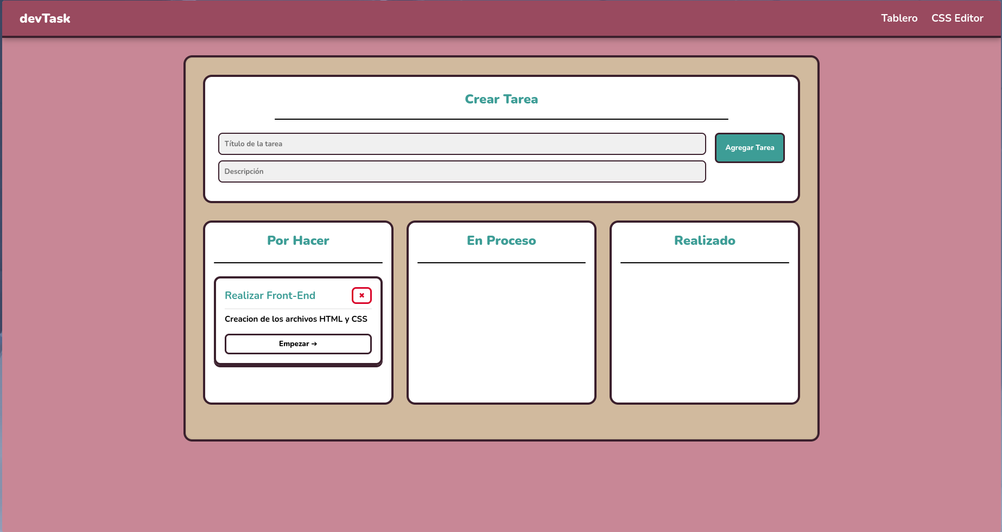
Capturas del proyecto

Slide 8
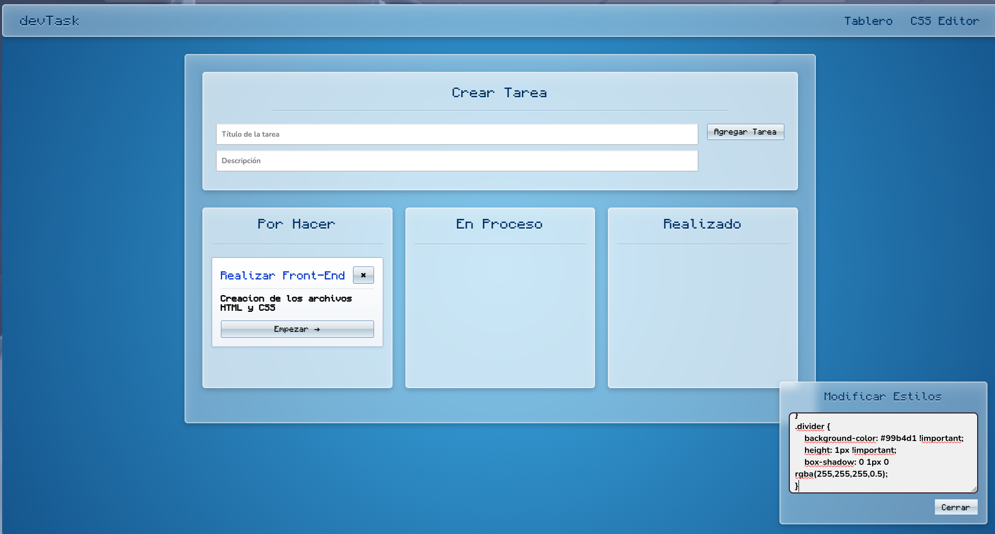
Capturas del proyecto

Slide 9
devTask – Gestor de Tareas implementado en .NET core 8
Gracias por su atención
Sergio Orion Huerta Martinez

